Slide 1






Abschlussarbeit: Deutsche Literatur Infografiken
Hier beginnt deine Präsentation

Slide 2
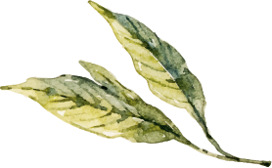
Abschlussarbeit: Deutsche Literatur Infografiken
Diese Vorlage enthält eine Auswahl an ergänzenden infografiken Ressourcen für die Präsentation Abschlussarbeit: Deutsche Literatur.
Diese Infografiken sind an den Stil der oben genannten Präsentation angepasst, so dass du sie einfach einfügen kannst und sie sofort komplett integriert hast. Du musst nur das Folgende tun:
  Wähle das Element aus, das du kopieren möchtest
  Rechtsklick und wähle "Kopieren"
  Gehe zu der Folie, auf der das Element erscheinen soll
  Rechtsklick und wähle "Einfügen"

Slide 3
Abschlussarbeit: Deutsche Literatur Infografiken
Romantik
(1799–1835)
Biedermeier (1830–1850)
Poetischer Realismus (1848–1900)
Der Merkur ist der sonnennächste Planet und der kleinste
Die Venus ist der zweite Planet des Sonnensystems
Obwohl er rot ist, ist der Mars eigentlich sehr kalt. Er hat zwei Monde!

Slide 4
Abschlussarbeit: Deutsche Literatur Infografiken
Venus
Jetzt
Die Venus ist der zweite Planet des Sonnensystems
Der Merkur ist der sonnennächste Planet und der kleinste
01
02
03
Probleme
Mars
Jupiter
Obwohl er rot ist, ist der Mars eigentlich sehr kalt
Der Jupiter ist ein Gasriese und der größte Planet

Slide 5
Abschlussarbeit: Deutsche Literatur Infografiken
Hypothese 1
Der Merkur ist der sonnennächste Planet und der kleinste
Hypothese 2
Die Venus ist der zweite Planet des Sonnensystems
Hypothese 3
Obwohl er rot ist, ist der Mars eigentlich sehr kalt. Er hat zwei Monde!

Slide 6
Abschlussarbeit: Deutsche Literatur Infografiken
Herta Müller
Friedrich Schiller
Der Merkur ist der sonnennächste Planet und der kleinste
Die Venus ist der zweite Planet des Sonnensystems
Wichtige Autoren
Günter Grass
Christa Wolf
Obwohl er rot ist, ist der Mars eigentlich sehr kalt
Der Jupiter ist ein Gasriese und der größte Planet

Slide 7
Abschlussarbeit: Deutsche Literatur Infografiken
AUTOR (JAHR). Titel der Veröffentlichung. Herausgeber
AUTOR (JAHR). Titel der Veröffentlichung. Herausgeber
AUTOR (JAHR). Titel der Veröffentlichung. Herausgeber
AUTOR (JAHR). Titel der Veröffentlichung. Herausgeber
Bibliographische Referenzen

Slide 8
Abschlussarbeit: Deutsche Literatur Infografiken
Schlüsselbegriffe
Theorien
Jupiter ist der größte aller Planeten!
Der Merkur ist der sonnennächste Planet
Venus
Merkur
Mars
Theorie 1
Theorie 2
Die Venus ist fast so groß wie die Erde
Obwohl er rot ist, ist der Mars sehr kalt

Slide 9

Abschlussarbeit: Deutsche Literatur Infografiken
Empfindsamkeit
Sturm und Drang
Merkur ist der sonnennächste Planet
Der Mars ist eigentlich sehr kalt
Biedermeier
Young Germany
Die Venus ist ein Gesteinsplanet
Der Neptun ist der sonnenfernste Planet

Slide 10
Abschlussarbeit: Deutsche Literatur Infografiken
1. Quartal |  |  | 2. Quartal |  |  | 3. Quartal |  |  | 4. Quartal
Jan | Feb | Mär | Apr | Mai | Jun | Jul | Aug | Sep | Okt | Nov | Dec
Merkur
Venus
Mars
Merkur ist der sonnennächste Planet
Die Venus ist ein Gesteinsplanet
Der Mars ist eigentlich sehr kalt

Slide 11
Abschlussarbeit: Deutsche Literatur Infografiken
Methoden
Datentyp
Motivationen
Der Merkur ist der sonnennächste Planet und der kleinste
Die Venus ist der zweite Planet des Sonnensystems
Datensammlung
Spezifische Probenahme
Obwohl er rot ist, ist der Mars eigentlich sehr kalt
Der Jupiter ist ein Gasriese und der größte Planet

Slide 12
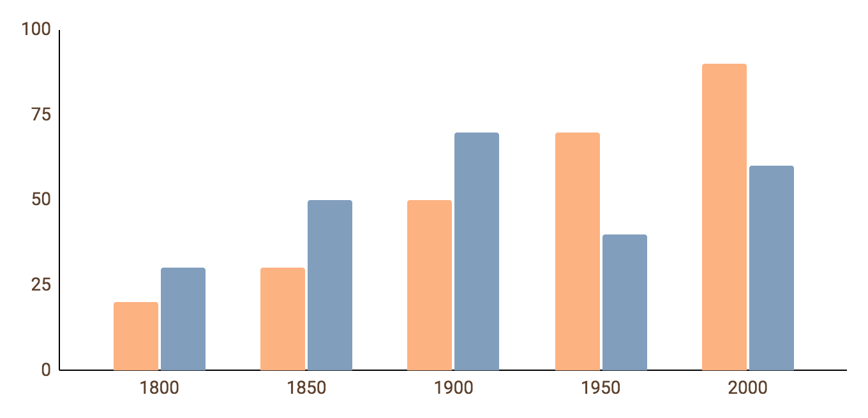
Abschlussarbeit: Deutsche Literatur Infografiken
Analyse und Entwicklung
Merkur
Merkur ist der sonnennächste Planet
Venus
Die Venus ist ein Gesteinsplanet
Folge dem Link in das Diagramm, um die Daten zu ändern und füge dann das neue hier ein. Für mehr Infos, klicke hier

Slide 13
Abschlussarbeit: Deutsche Literatur Infografiken
Diskussion
Diskussion 1
Der Merkur ist der sonnennächste Planet und der kleinste im Sonnensystem
Der Mars ist eigentlich sehr kalt
Diskussion 2
Die Venus ist ein Gesteinsplanet

Slide 14
Abschlussarbeit: Deutsche Literatur Infografiken
Hannah Arendt
Hermann Hesse
Ruth Westheimer
Bertolt Brecht
Der Jupiter ist ein Gasriese
Die Venus ist ein Gesteinsplanet
Saturn ist ein Gasriese
Die Erde ist der dritte Planet

Slide 15
Abschlussarbeit: Deutsche Literatur Infografiken
Schlussfolgerungen
01 | Fazit 1 | Ceres befindet sich im Asteroidengürtel
02 | Fazit 2 | Pluto wird nun als Zwergplanet betrachtet
03 | Fazit 3 | Sonne ist im Zentrum des Sonnensystems
04 | Fazit 4 | Der Neptun ist der sonnenfernste Planet

Slide 16
Abschlussarbeit: Deutsche Literatur Infografiken
Ziele
Ziel 1
Ziel 3
Obwohl er rot ist, ist der Mars eigentlich sehr kalt
Der Merkur ist der sonnennächste Planet und der kleinste
Ziel 2
Die Venus ist der zweite Planet des Sonnensystems

Slide 17
Abschlussarbeit: Deutsche Literatur Infografiken
Fazit 1
Der Merkur ist der sonnennächste Planet und der kleinste
Schlussfolgerungen
Fazit 2
Die Venus ist der zweite Planet des Sonnensystems
Fazit 3
Obwohl er rot ist, ist der Mars eigentlich sehr kalt

Slide 18
Abschlussarbeit: Deutsche Literatur Infografiken
Poesie
80%
Merkur ist der sonnennächste Planet
Roman
20%
Der Mars ist eigentlich sehr kalt
Aufsatz
60%
Die Venus ist ein Gesteinsplanet

Slide 19
Abschlussarbeit: Deutsche Literatur Infografiken
Phase 3
Die Venus ist der zweite Planet des Sonnensystems
Phase 2
Der Merkur ist der sonnennächste Planet und der kleinste
Phase 1
Obwohl er rot ist, ist der Mars eigentlich sehr kalt

Slide 20
Abschlussarbeit: Deutsche Literatur Infografiken
Listenpunkt 1
Listenpunkt 2
Listenpunkt 3
Listenpunkt 4
Listenpunkt 1
Listenpunkt 2
Listenpunkt 3
Listenpunkt 4
Listenpunkt 1
Listenpunkt 2
Listenpunkt 3
Listenpunkt 4
Meilenstein 1
Meilenstein 2
Meilenstein 3
Jan | Feb | Mär | Apr | Mai | Jun | Jul | Aug | Sep | Okt | Nov | Dec
Februar 20
Juni 4
Oktober 5

Slide 21
Abschlussarbeit: Deutsche Literatur Infografiken
Symbolism
Der Merkur ist der sonnennächste Planet und der kleinste
Expressionism
Die Venus ist der zweite Planet des Sonnensystems
New Objectivity
Obwohl er rot ist, ist der Mars eigentlich sehr kalt

Slide 22
Abschlussarbeit: Deutsche Literatur Infografiken
02
01
Barrock
03
Die Venus ist der zweite Planet des Sonnensystems
Humanismus
Realismus
Obwohl er rot ist, ist der Mars eigentlich sehr kalt
Der Jupiter ist ein Gasriese und der größte Planet

Slide 23
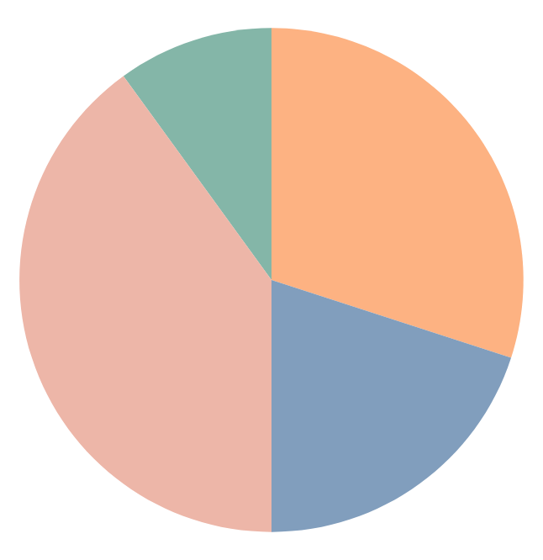
Abschlussarbeit: Deutsche Literatur Infografiken
30%
20%
Bundesrepublik
Demokr. Republik
Merkur ist der sonnennächste Planet
Der Mars ist eigentlich sehr kalt
40%
10%
Österreich
Schweiz
Die Venus ist ein Gesteinsplanet
Der Neptun ist der sonnenfernste Planet
Folge dem Link in das Diagramm, um die Daten zu ändern und füge dann das neue hier ein. Für mehr Infos, klicke hier

Slide 24
Abschlussarbeit: Deutsche Literatur Infografiken
Hypothese
Hypothese 1
Hypothese 2
Hypothese 3
Merkur ist der sonnennächste Planet
Die Venus ist ein Gesteinsplanet
Der Mars ist eigentlich sehr kalt

Slide 25
Abschlussarbeit: Deutsche Literatur Infografiken
1 | 2 | 3 | 4
Sturm und Drang | Klassik | Romantik | Biedermeier
1760–1780 | 1729–1805 | 1790–1835 | 1830–1850
Die Erde ist der dritte Planet von der Sonne | Pluto wird nun als Zwergplanet betrachtet | Der Neptun ist der sonnenfernste Planet | Saturn ist ein Gasriese und hat viele Ringe

Slide 26
Abschlussarbeit: Deutsche Literatur Infografiken
Datensammlung
Gründe
Obwohl er rot ist, ist der Mars eigentlich sehr kalt
Die Venus ist der zweite Planet des Sonnensystems
Datentyp
Specific sampling
Der Merkur ist der sonnennächste Planet und der kleinste
Der Jupiter ist ein Gasriese und der größte Planet

Slide 27
Abschlussarbeit: Deutsche Literatur Infografiken
Phase 1
Phase 2
Phase 3
Phase 4
Poesie
Aufsatz
Roman
Fantasie
Der Jupiter ist ein Gasriese
Die Venus ist ein Gesteinsplanet
Saturn ist ein Gasriese
Die Erde ist der dritte Planet

Slide 28
Abschlussarbeit: Deutsche Literatur Infografiken
(1729–1780)
Aufklärung
Der Merkur ist der sonnennächste Planet und der kleinste
(1799–1835)
Romantik
Die Venus ist der zweite Planet des Sonnensystems
(1848–1890)
Poetischer Realismus
Obwohl er rot ist, ist der Mars eigentlich sehr kalt. Er hat zwei Monde!

Slide 29
Abschlussarbeit: Deutsche Literatur Infografiken
Datentyp
Gründe
Der Merkur ist der sonnennächste Planet und der kleinste
Die Venus ist der zweite Planet des Sonnensystems
Methodik
Datensammlung
Probenahme
Obwohl er rot ist, ist der Mars eigentlich sehr kalt
Der Jupiter ist ein Gasriese und der größte Planet

Slide 30
Abschlussarbeit: Deutsche Literatur Infografiken
Empfindsamkeit
Sturm und Drang
Merkur ist der sonnennächste Planet
Der Mars ist eigentlich sehr kalt
Vs
Listenpunkt 1
Listenpunkt 2
Listenpunkt 3
Listenpunkt 4
Listenpunkt 1
Listenpunkt 2
Listenpunkt 3
Listenpunkt 4

Slide 31
Abschlussarbeit: Deutsche Literatur Infografiken
Jupiter
Biedermeier
(1815–1848)
Saturn
Venus
Deutsche Literatur
Realismus
(1848–1890)
Merkur
Erde
Naturalismus
(1880–1900)
Sonne

Slide 32
Abschlussarbeit: Deutsche Literatur Infografiken
40%
20%
40%
Poesie
Aufsatz
Roman
Merkur ist der sonnennächste Planet
Die Venus ist ein Gesteinsplanet
Der Mars ist eigentlich sehr kalt

Slide 33
Instructions for use
If you have a free account, in order to use this template, you must credit Slidesgo in your final presentation. Please refer to the next slide to read the instructions for premium users.
As a Free user, you are allowed to:
- Modify this template.
- Use it for both personal and commercial projects.
You are not allowed to:
- Sublicense, sell or rent any of Slidesgo Content (or a modified version of Slidesgo Content).
- Distribute Slidesgo Content unless it has been expressly authorized by Slidesgo.
- Include Slidesgo Content in an online or offline database or file.
- Offer Slidesgo templates (or modified versions of Slidesgo templates) for download.
- Acquire the copyright of Slidesgo Content.
For more information about editing slides, please read our FAQs or visit Slidesgo School:
https://slidesgo.com/faqs and https://slidesgo.com/slidesgo-school

Slide 34
Instructions for use (premium users)
As a Premium user, you can use this template without attributing Slidesgo.
You are allowed to:
Modify this template.
Use it for both personal and commercial purposes.
Hide or delete the “Thanks” slide and the mention to Slidesgo in the credits.
Share this template in an editable format with people who are not part of your team.
You are not allowed to:
Sublicense, sell or rent this Slidesgo Template (or a modified version of this Slidesgo Template).
Distribute this Slidesgo Template (or a modified version of this Slidesgo Template) or include it in a database or in any other product or service that offers downloadable images, icons or presentations that may be subject to distribution or resale.
Use any of the elements that are part of this Slidesgo Template in an isolated and separated way from this Template.
Register any of the elements that are part of this template as a trademark or logo, or register it as a work in an intellectual property registry or similar.
For more information about editing slides, please read our FAQs or visit Slidesgo School:
https://slidesgo.com/faqs and https://slidesgo.com/slidesgo-school

Slide 35
Infographics
You can add and edit some infographics to your presentation to present your data in a visual way.
Choose your favourite infographic and insert it in your presentation using Ctrl C + Ctrl V or Cmd C + Cmd V in Mac.
Select one of the parts and ungroup it by right-clicking and choosing “Ungroup”.
Change the color by clicking on the paint bucket.
Then resize the element by clicking and dragging one of the square-shaped points of its bounding box (the cursor should look like a double-headed arrow). Remember to hold Shift while dragging to keep the proportions.
Group the elements again by selecting them, right-clicking and choosing “Group”.
Repeat the steps above with the other parts and when you’re done editing, copy the end result and paste it into your presentation.
Remember to choose the “Keep source formatting” option so that it keeps the design. For more info, please visit Slidesgo School.

